Slide 1
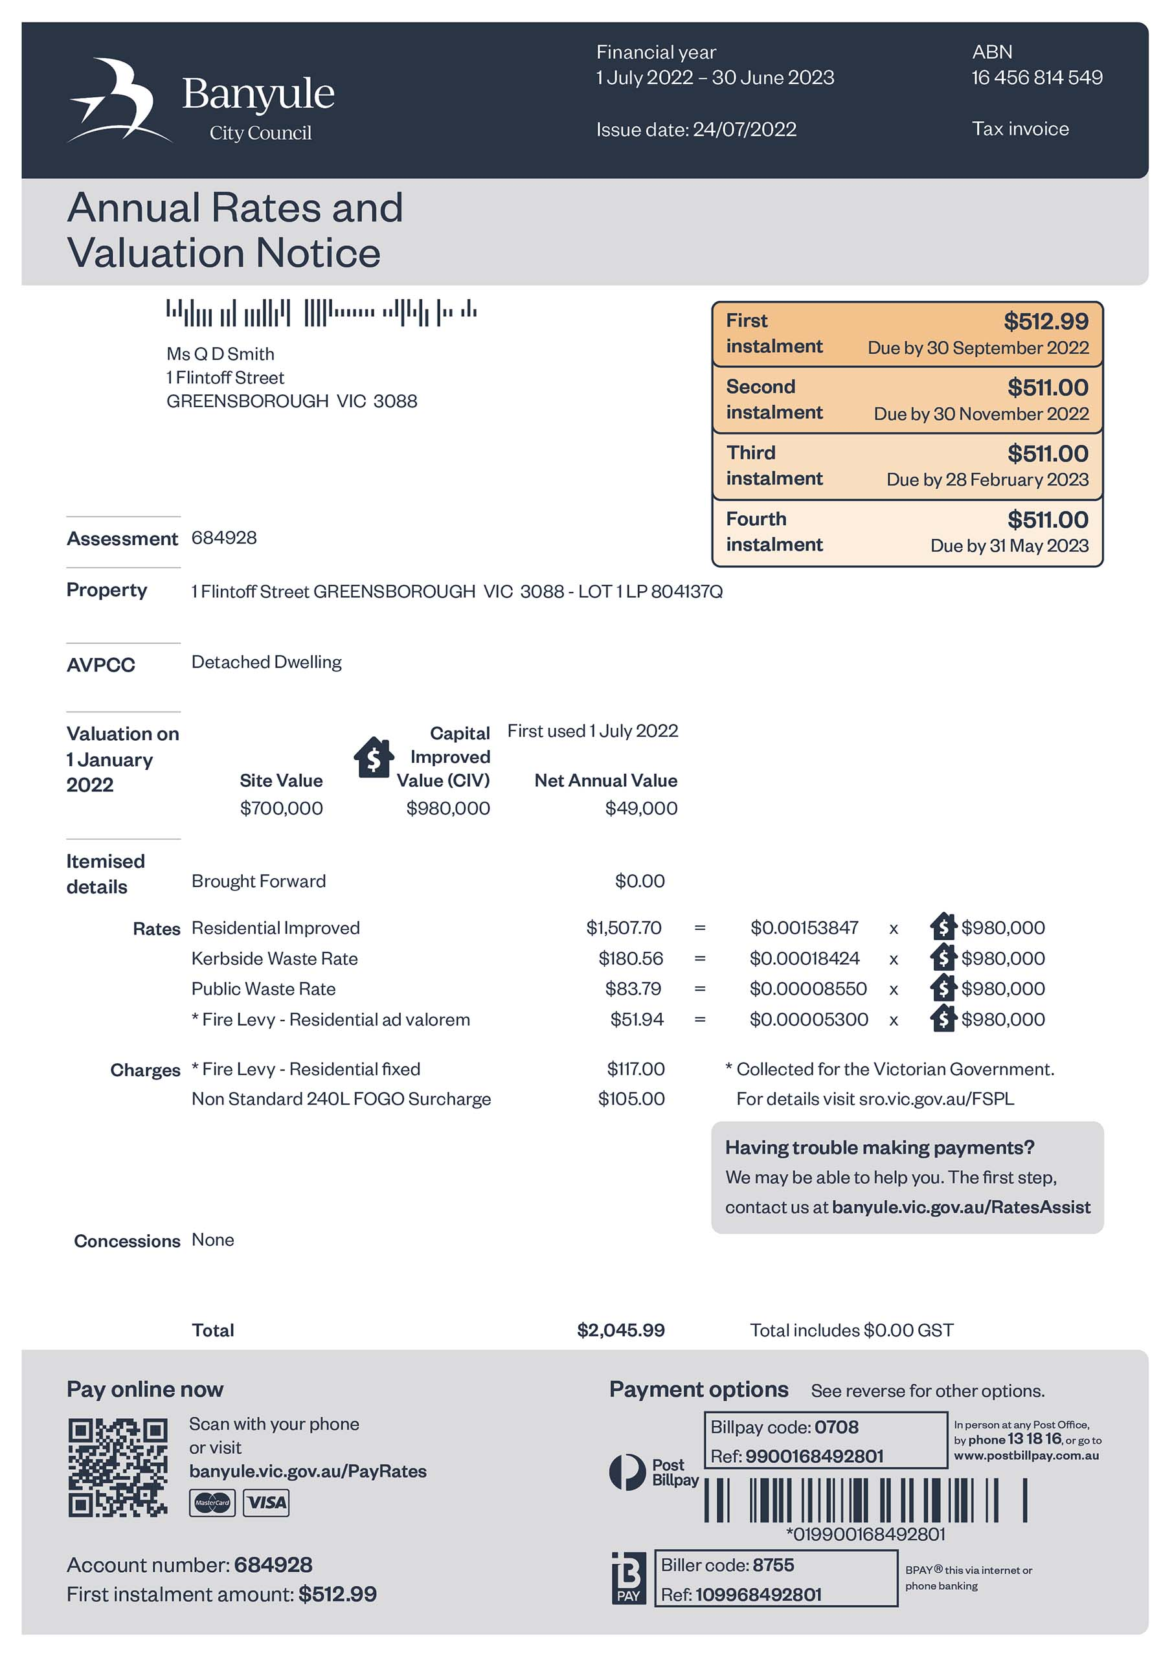
1
2
3

Slide 2

3
1
2

